Slide 1
Support Vector Machines
Linear classifier

Slide 2
VC dimention
= expressive power(flexibility) of classifier
:classifier가 특정 dimension에서 최대로 분류할 수 있는 point의 수
Ex) 2차원 에서 linear classifier는 3개의 점까지 분류가능(label 수는 2개로 제한)
표기: h
Used to predict test error

Slide 3
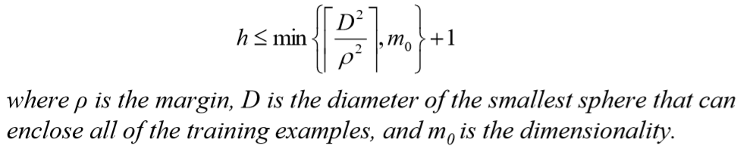
VC dimension
Training set을 포함하는 구의 직경
VC dimension
margin

Slide 4
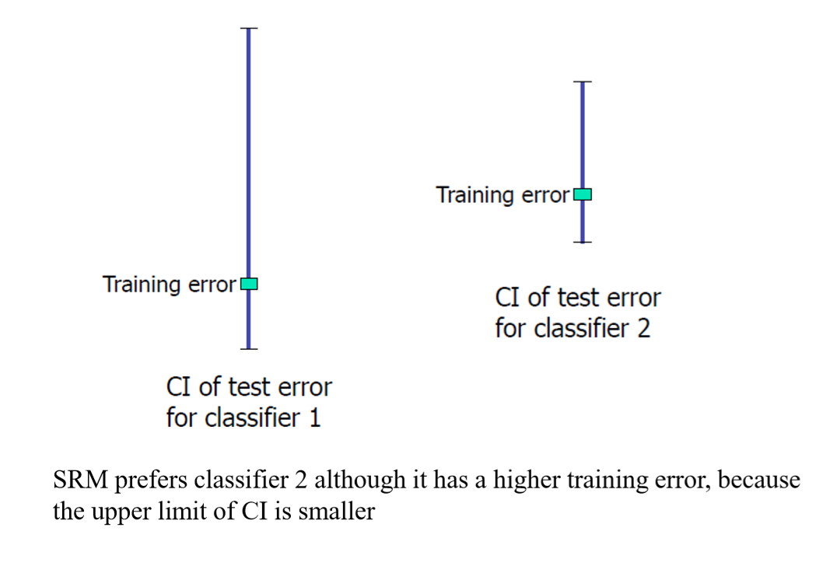

Structural Risk Minimization (SRM)
= Minimize error = flexibility $↓$ = model complexity $↓$
CI: confidence interval

Slide 5
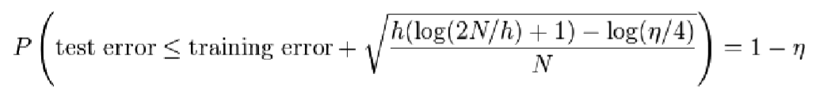
VC dimention
VC dimention
Num of data
VC dimention이 증가하면 model의 flexibility가 능가하지만 complexity도 증가하여 test error를 증가시킨다

Slide 6
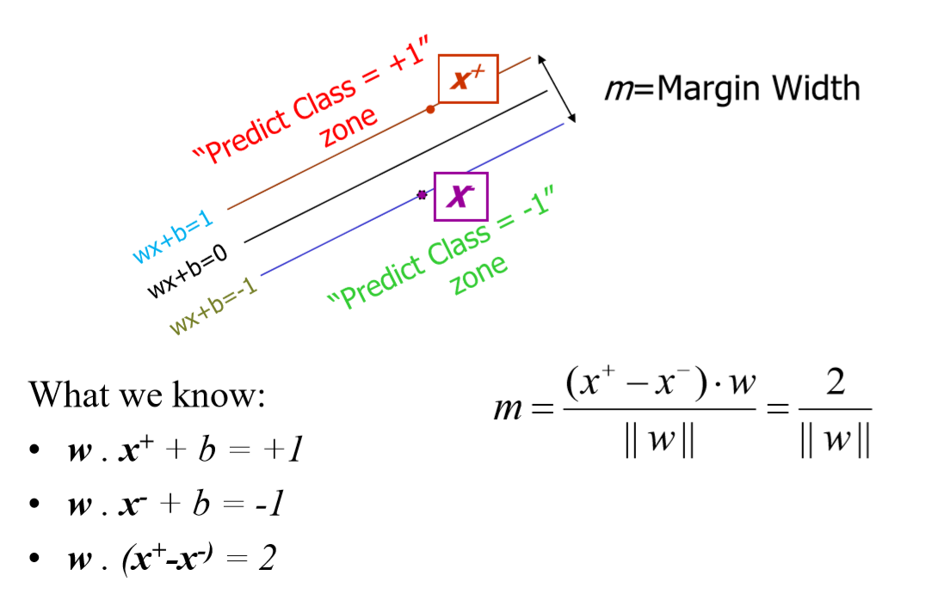
Maximize margin!

Slide 7
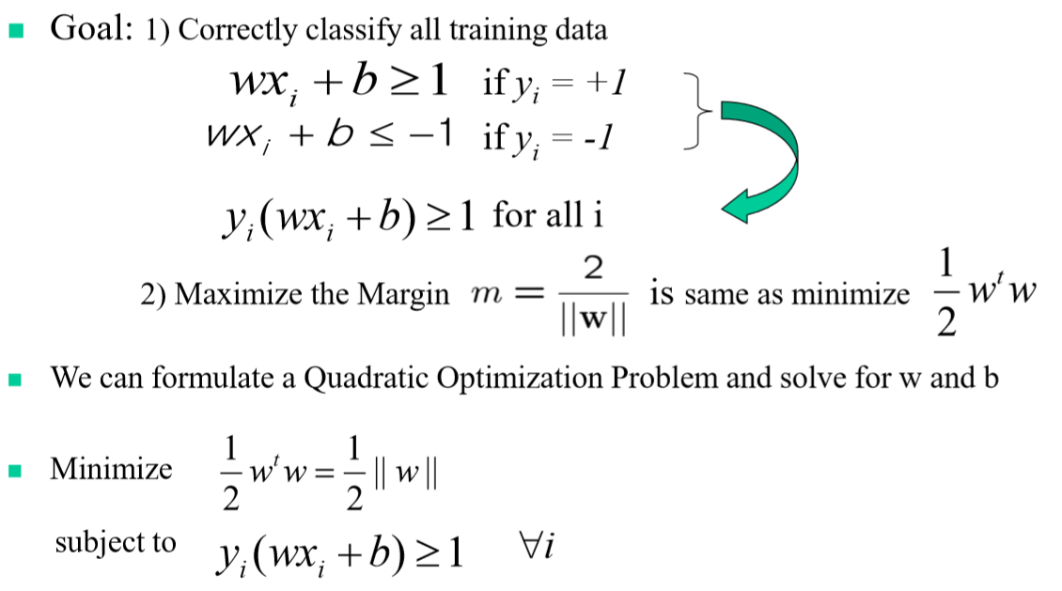
Condition

Slide 8
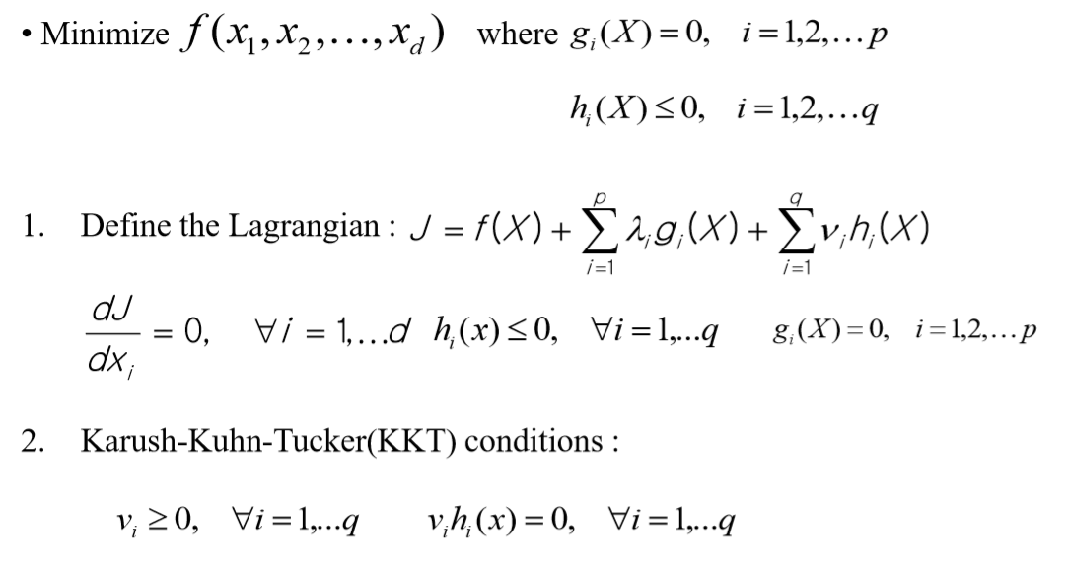



Slide 9
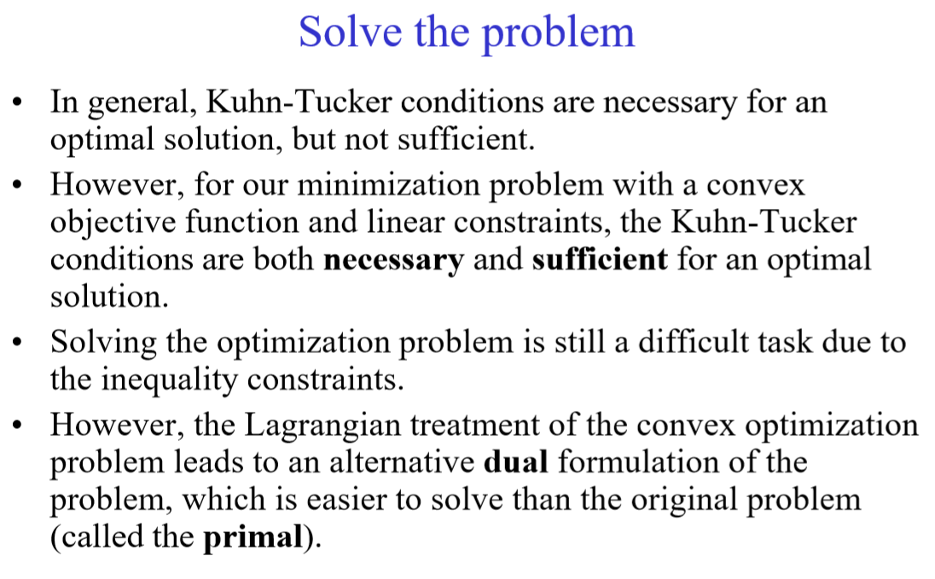

Slide 10
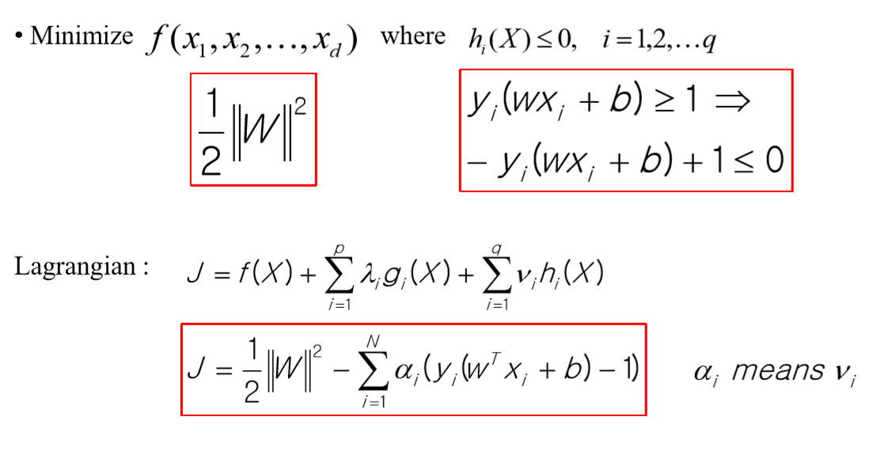
+ KKT , saddle point of J

Slide 11
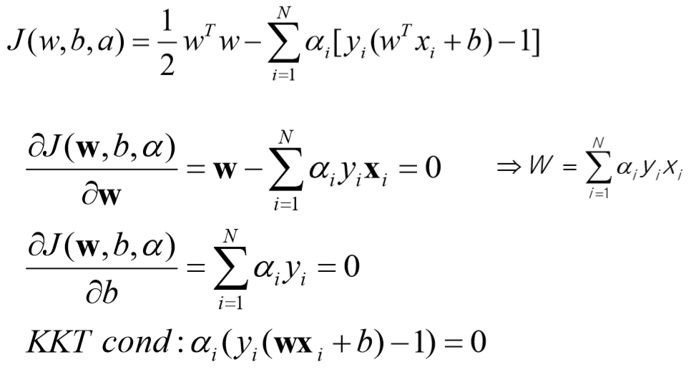
Saddle point of Lagrangian, KKT

Slide 12
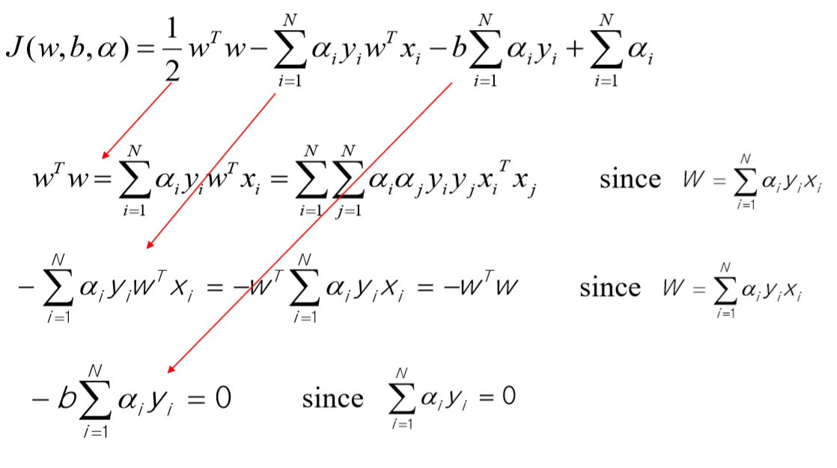

Primal -> Dual formulation
$$−\frac{1}{2}WW^{T}$$

Slide 13
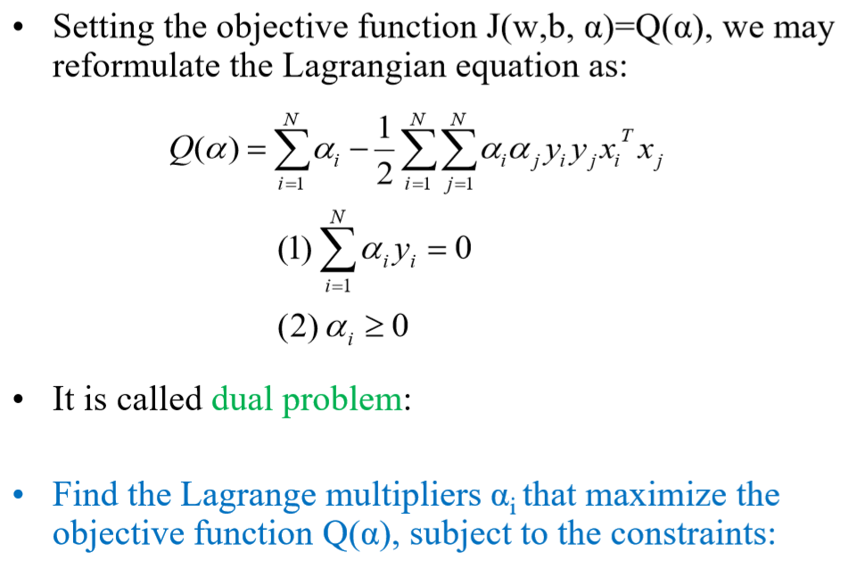
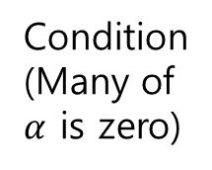
Dual problem
Condition
(Many of
$α$ is zero)
Make always it founded

Slide 14

Test with new data z
Positive: class1, negative: class2

Slide 15

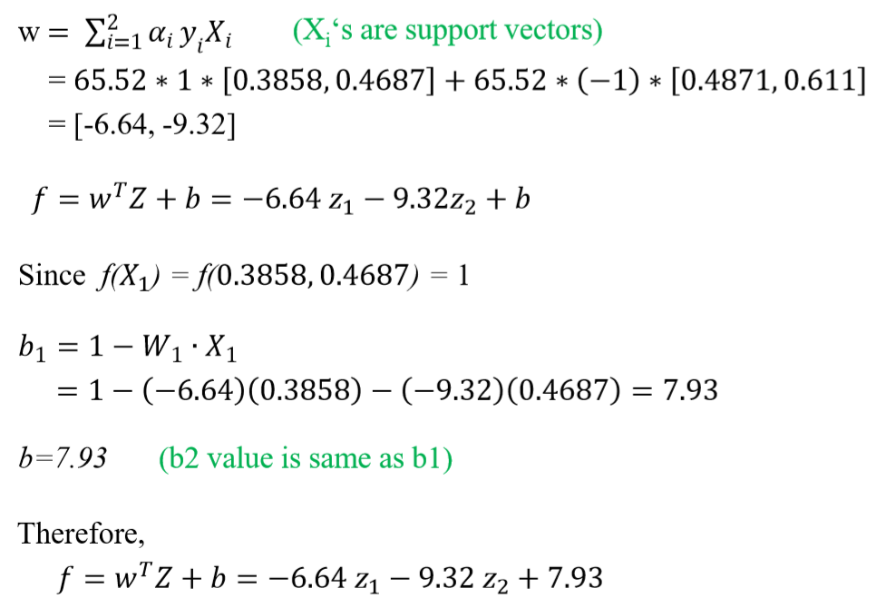



$$X_{1}$$
$$X_{2}$$
$y_{1}(주$어짐)

Slide 16
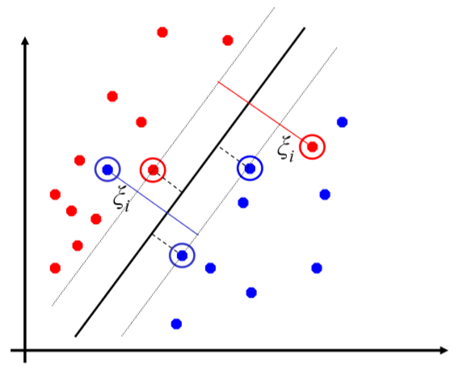
Soft Margin SVM
allowed
Slack variable

Slide 17
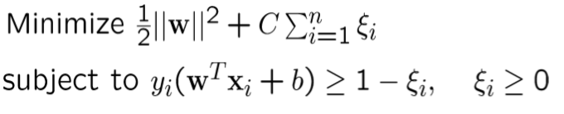
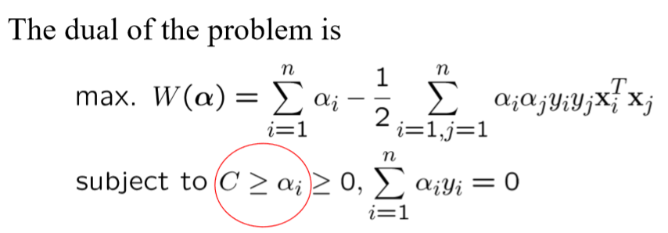
Changed formula

Slide 18
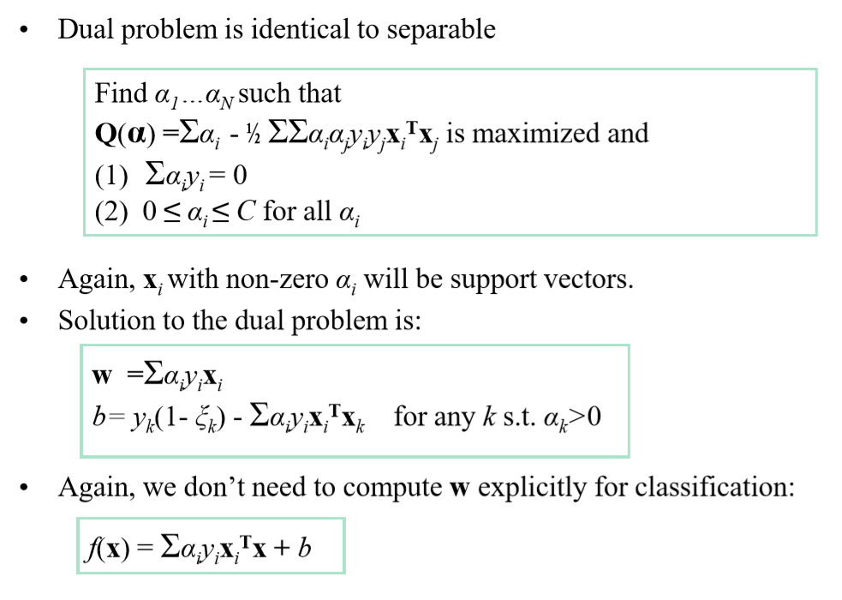

Slide 19
Non-Linear SVM
Input space -> feature space(more higher dimension)

Slide 20

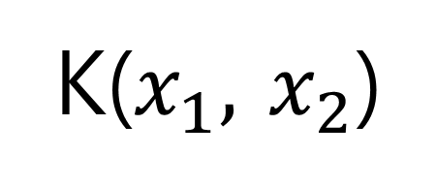
Curse of dimensionality
Input space
Feature space
: 몇 차원으로 바꿔야 할지 모른다.
또한, 식도 다양함
Infinite num of method
kernel trick(solution)
K($x_{1},$ $x_{2}$)

Slide 21
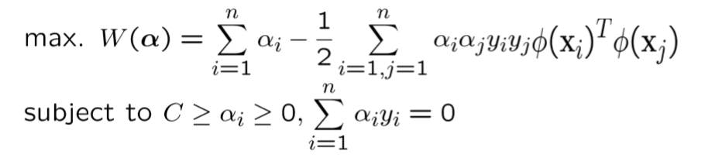

Kernel function
(semi-positive definite symmetric function)

Slide 22
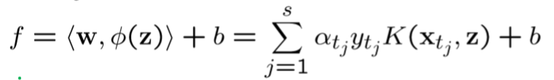
New data classifying
Num of support vector
New data
support vector
Looks like linear function: constant * variable + b
f: positive -> class1
: negatie -> class2

Slide 23
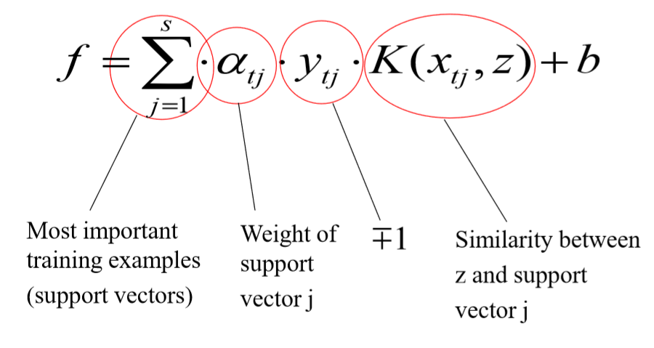

Slide 24
